Slide 1


Mudre izreke
Filozofsko-teološki institut DI
Studij filozofije i teologije, ECTS 6
amdg.eu → nastava → FTI

Slide 2
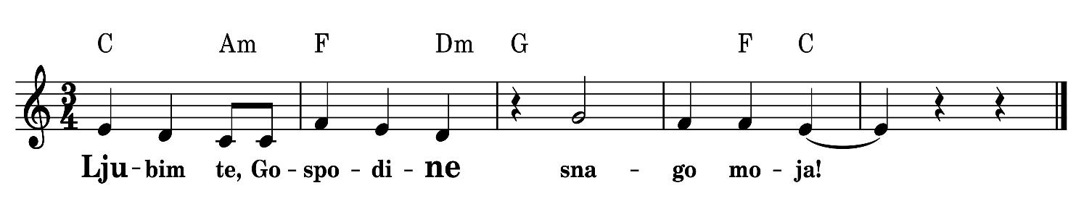
Ljubim te (Ps 18)

Slide 3
Mudre izreke
Filozofsko-teološki institut DI
Studij filozofije i teologije, ECTS 6
amdg.eu → nastava → FTI
Odgoj i
praktična životna mudrost

Slide 4
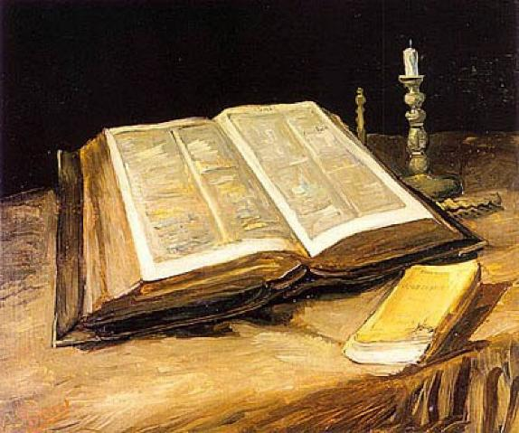
Biblijska egzegeza:
Poučne knjige
Staroga zavjeta
Filozofsko-teološki institut DI
Studij filozofije i teologije, ECTS 6
utorkom od 8:15 i srijedom od 10:15,
Dvorana Kolvenbach (P14)
Psalmi i Mudrosne knjige –
Poklad biblijske mudrosti u jezgri SZ-a
zimski semestar ak. g. 2026./27.
amdg.eu → nastava → FTI

Slide 5
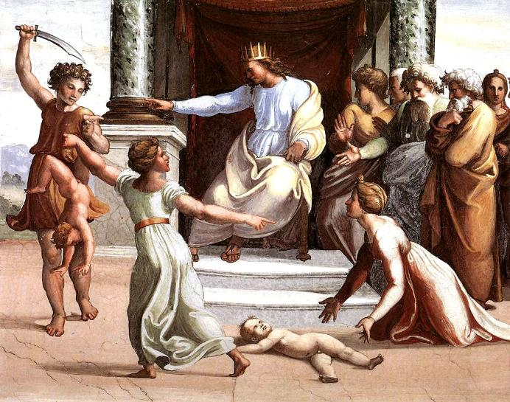
Mudre izreke
  hebr. משׁלmāšāl
Zbirka kratkih izreka o životnoj mudrosti
  Čije (Izr 1,1; 10,1; 25,1)?
Salomonove שׁלמה š^{e}lomô
U jezgri knjige poslovice
(c10-22; c25-29):
o kralju, s dvora
  Kako je nastala knjiga: povijesni podatak u 25,1
Prikupili Ezekijini ljudi
  Početak mudrosti (1,7; 9,10):
strah Božji (1,7; 9,10)
  usp. Job bogobojazan
  Funkcija i metoda zbirke
  (1,8; 6,20):
Roditeljska pouka
  “sine moj” u 31,2?
Majka
  Tema zaključka 31,10-31?
Vrsna žena

Slide 6
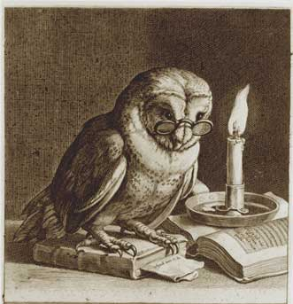

Uvod u Izreke
  Svrha knjige (Izr 1,2-6) v4s:
Mladiću znanje,
neiskusnome pamet (4)
  Mudrost sama potvrđuje pozivajući neiskusne u 9,4
Mudracu veće znanje (5)
Razumijevanje izreka (משׁל māšāl 6)
  Salomon poučava u 3,14s:
Mudrost bolja od bogatstva (3,14s):
  Srebro, zlato, biser, dragocjenosti
  Mudrost sama potvrđuje (8,10s)
  Usp. molitva u 1 Kr 3

Slide 7
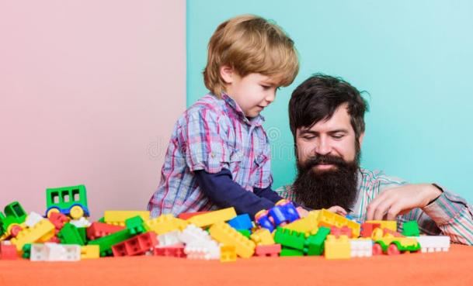
Odgoj
  Glavni sadržaj – hebr. musar
Stega, disciplina,
ispravljanje, kazna:
(KS: „pouka”): 1,2.3.7.8… 30x od Izr 1 do 24
  Označava odgoj roditeljski i u 3,11:
  Odgoj Gospodnji
Sažetak u izreci mudraca (23,26):
  Daj mi, sine moj, srce svoje i neka oči tvoje raduju putovi moji! (23,26)
Razumnost je cilj, ali (3,5):
  Uzdaj se u Gospodina svima srcem, a ne oslanjaj se na vlastiti razbor (3,5)

Slide 8

Tora
Tora – 7x roditeljska
+ 5 Zakon
  Najprije uz majku:
Ne odbacuj pouku svoje majke (1,8 = 6,20)
Ne zaboravi moju pouku (3,1)
Ne prezrite moju pouku (4,2)
Tora je svjetlo (6,23)
Čuvaj moju toru kao zjenicu oka svog (7,2)
Mudračeva tora izvor je života (13,14)
Pobožna je tora na jeziku vrsne žene (31,26)

Slide 9
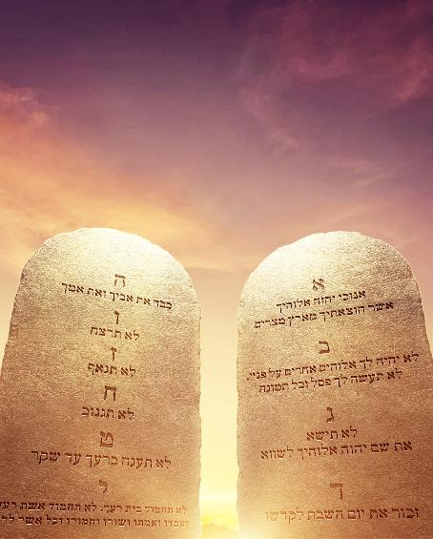
Božji Zakon
2x Koji napuštaju Zakon,
veličaju opake, a koji se drže
Zakona, protive im se (28,4)
Tko se drži Zakona,
razuman je sin (28,7)
Tko otklanja uho svoje da
ne sluša Zakona, i njegova je
molitva ogavna (28,9)
Blago onome tko se drži Zakona (29,18)

Slide 10
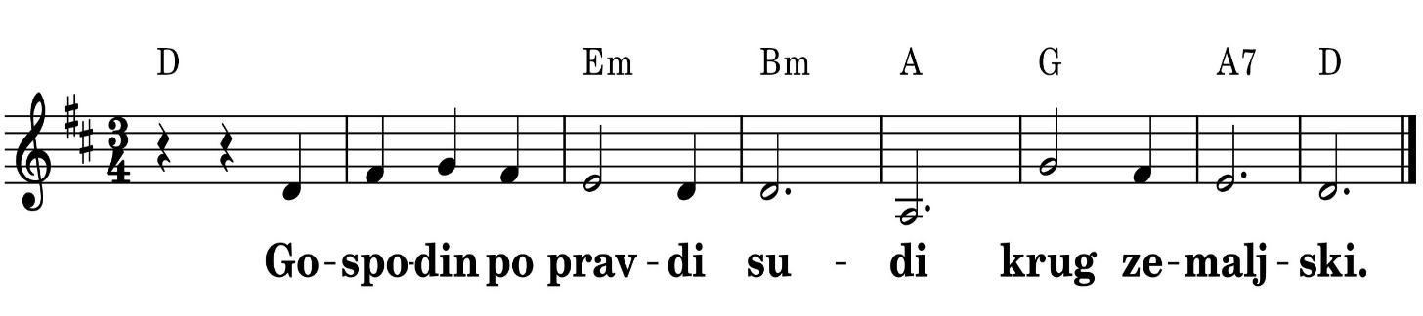
Gospodin po pravdi sudi (Ps 9)

Slide 11
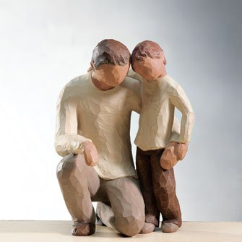
Iz iskustva
Salomon – sin (Izr 1,1)
  Vlastito iskustvo u 4,3-6:
  Učenik oca i majke (3)
Dijalog roditelja s djetetom
  “Sine moj” Izr 1,8.10.15; 2,1; 3,1.11.21;
  4,10.20; 5,1.20: 6,1.3.20; 7,1; 19,27;
  23,15.19.26; 24,13.21; 27,11 + 31,2
  (22x b^{e}ni, 1x b^{e}ri)
Poslušaj, sine moj (š^{e}ma b^{e}ni)! 1,8; 4,10
Poslušaj ti, sine moj (23,19)
  Poslušaj oca svoga (23,22)
  Otac i majka (1,8; 6,20)

Slide 12

Djeca
Poslušajte, sinovi
(KS: slušajte djeco!) 4,1;
a sada, sinovi, poslušajte
me (5,7 KS: poslušaj,
sine – kao LXX) – govori otac
a sada, sinovi, poslušajte me (7,24 KS: sine moj, poslušaj – kao LXX) – govori otac
a sada, sinovi, poslušajte me (8,32 KS: djeco, poslušajte me – LXX jd.) – govori mudrost

Slide 13
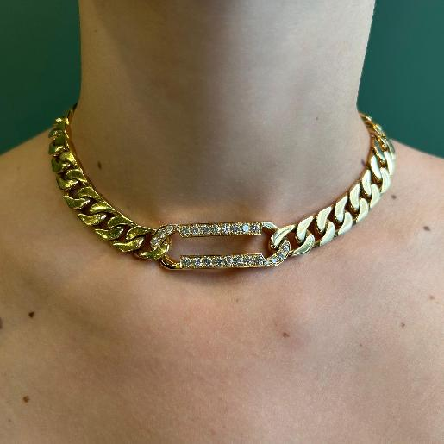
Vrijednost odgoja
Upozorenje, pa pouka (kao Ps 1)
  Što je roditeljska pouka (1,9 i 2,1s):
Vijenac, ogrlica (1,9),
ures na vratu (3,22)
Očeve riječi (2,1) = mudrost (2,2)
  Kamo pohraniti očinske riječi (3,3; 7,3)?
Ploče srca (3,3; 7,3, usp. kamene ploče u Izl 24,12)
  Zakon u srce (Jr 31,33)
יהוה odgaja kao otac sina (3,12)

Slide 14
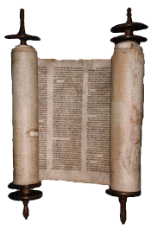
Forma i stil u Izr
  Dijalog i interdisciplinarnost
Salomonov uvod
Salomonove izreke:
  Izr 10,1-22,16
  Izr 25,1-29,27
Prilog drugih u 22,17; 24,23; + 30,1 + 31,1?
  Mudraci (22,17-24,22 + 24,23-34)
    Salomonov poziv (22,17)?
    Hebr. “Poslušaj riječi mudracâ (mn.)”
  Agur (30,1-14) + brojčane izreke (30,15-33)
  Lemuel, kralj, majčin učenik 31,1-31 (?)

Slide 15
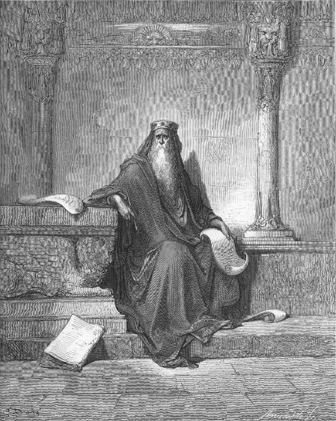
Uvod Izr 1-9
  Otac sinu (Salomon Roboamu?):
Grešnici kane vrebati krv,
postaviti zasjedu nevinome (1,11)
= vrebaju vlastitu krv,
postavljaju zasjedu svojemu
životu (1,18)
  Mudrost – glasno (1,20), na gradskim vratima (21):
  „neiskusnima“ (1,22 KS: „vi, glupi”) iz Izr 1,4
A) odbacili ste moj savjet,
niste poslušali opomenu (1,25)
B) nisu poslušali moj savjet,
prezreli su moju opomenu (1,30)

Slide 16
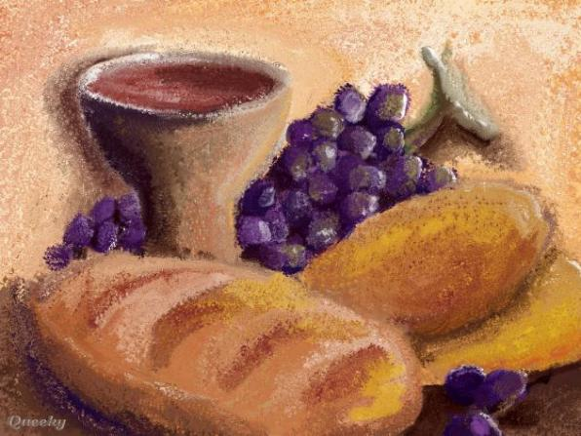
Književne figure
  Motivi i usporedbe:
Govor, riječi
Staza, put
  Kontrasti:
Pravedan (צַדִּיק șadîq 66x) ⬄ opak (רָשָׁע rāšā‘ 85x) a
  mudrac, pravednik ⬄ lud, grješnik, zlikovac, lijenčina
  Kakva hrana (Izr 4,17 ⬄ 9,5):
opakima: Kruh opačine, vino nasilja (4,17)
⬄ mudrima: Kruh i vino mudrosti (9,5)
  Lik žene: Mudrost i gospođa ludost (usp. 9,4.16)
Bore se da pridobiju neiskusne, zovu nerazumne (9,4.16)

Slide 17
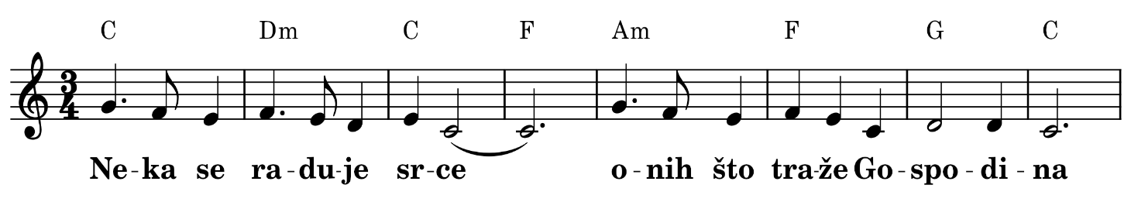
Neka se raduje srce (Ps 105)

Slide 18
Motivi i dijalozi u Mudrim izrekama
Filozofsko-teološki institut DI
Studij filozofije i teologije, ECTS 6
Biblijska interdisciplinarnost

Slide 19
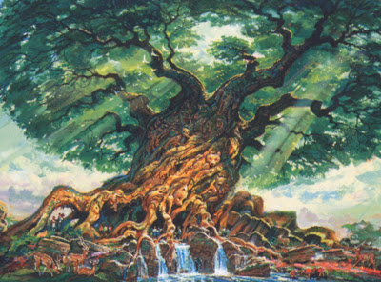
Motivi
  Govor:
usne, usta, riječ, jezik, brbljanje
  Put:
korak, hod, stranputica, noga
Kralj: preko 30 izreka
Mudrost = život (8,35 – samoobjava)
Što je drvo života (Izr 3,18; 11,30; 13,12; 15,4):
  Mudrost (3,18)
  Pravednikov plod (11,30)
  Ispunjena želja (13,12)
  Jezik koji liječi (15,4)
Što je izvor života (10,11; 13,14; 14,27; 16,22)?
  Pravednikova usta (10,11)
  Mudračeva pouka (Tora) (13,14)
  Strah Gospodnji (14,27)
  Razum (16,22)

Slide 20
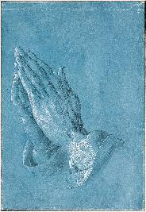
Strah Gospodnji (יראת יהוה)
Početak spoznaje (Izr 1,7)
Treba ga izabrati (1,29)
Poučni sin ga shvaća (2,5)
Mrzi zlo (8,13)
Početak mudrosti (9,10)
Umnaža ili skraćuje
dane (10,27)
U njemu snažno pouzdanje (14,26)
Izvor života (14,27)
Bolji od bogatstva (15,16)
Škola mudrosti (15,33)
Izbjegava zlo (16,6)
Daje život (19,23)
Plaća za poniznost (22,4)
Neka ti srce revnuje za njim! (23,17)
→ Tema i “konstrukcija” knjige (2x7)

Slide 21
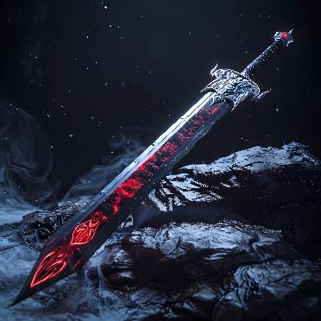

Dijalog (druga strana)
1. Riječ grješnika (Izr 1,11-14)
  Zajedništvo (hod) u ubijanju i plijenu
2. Riječ Mudrosti (1,22-33)
  Prigovori neiskusnima u 22.24s.29s:
Ljubav prema gluposti (22)
Odbijali poziv mudrosti (24s)
Prezir mudrosti (29s)

Slide 22
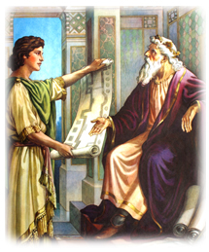
Dijalozi u Izr
Mudrost prijeti (Izr 1,26-28.31s):
  Rugat će se, neće se odzvati (26-28)
  Plod ludosti: smrt (31s)
Obećanje, svrha mudrosti (33):
  Spokojan život: sigurno stanovanje
Riječ očeva (Davidova) Salomonu (4,4-9)
Riječi sina ako ne posluša pouku (5,12-14)
Riječi bludnice (7,14-20)
Velika propovijed mudrosti (8,4-36)
Poziv mudrosti i gospođe ludosti (9,4-6.16s)

Slide 23
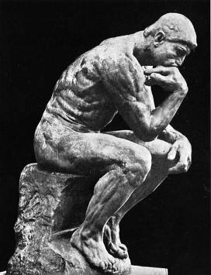
Dijalog: drugi mudraci
Mudraci o Bogu (Izr 24,12):
  Ispituje srca
  Čuva dušu
  Plaća po djelima
Roditeljska pouka u poslovicama (15,20; 23,22)
  Salomon: sin veseli oca,
  bezumnik prezire majku (15,20)
  Mudraci: slušaj oca, ne prezri majku (23,22)
    ne samo u Salomonovu uvodu

Slide 24
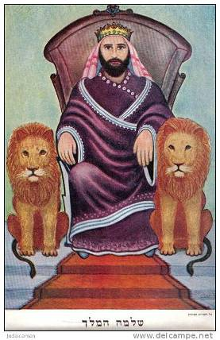
Poučno tumačenje (3. l.) – opis
“jer” (utemeljenje pouke Izr 1,16; 2,6) כי kî
  Otac Salomon točno tumači put grješnika (1,16.19):
Grješnici hite prolijevati krv (1,16)
Lakomi na ružan dobitak (1,19)
  Posljedica ludosti (1,18s):
Smrt (1,18s)
  Otac tumači izvor mudrosti (2,6)
יהוה daje mudrost (6)
יהוה čuva pravednike (7)

Slide 25
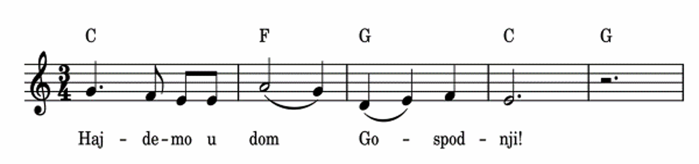
Hajdemo u dom Gospodnji
(Ps 122)

